Slide 1
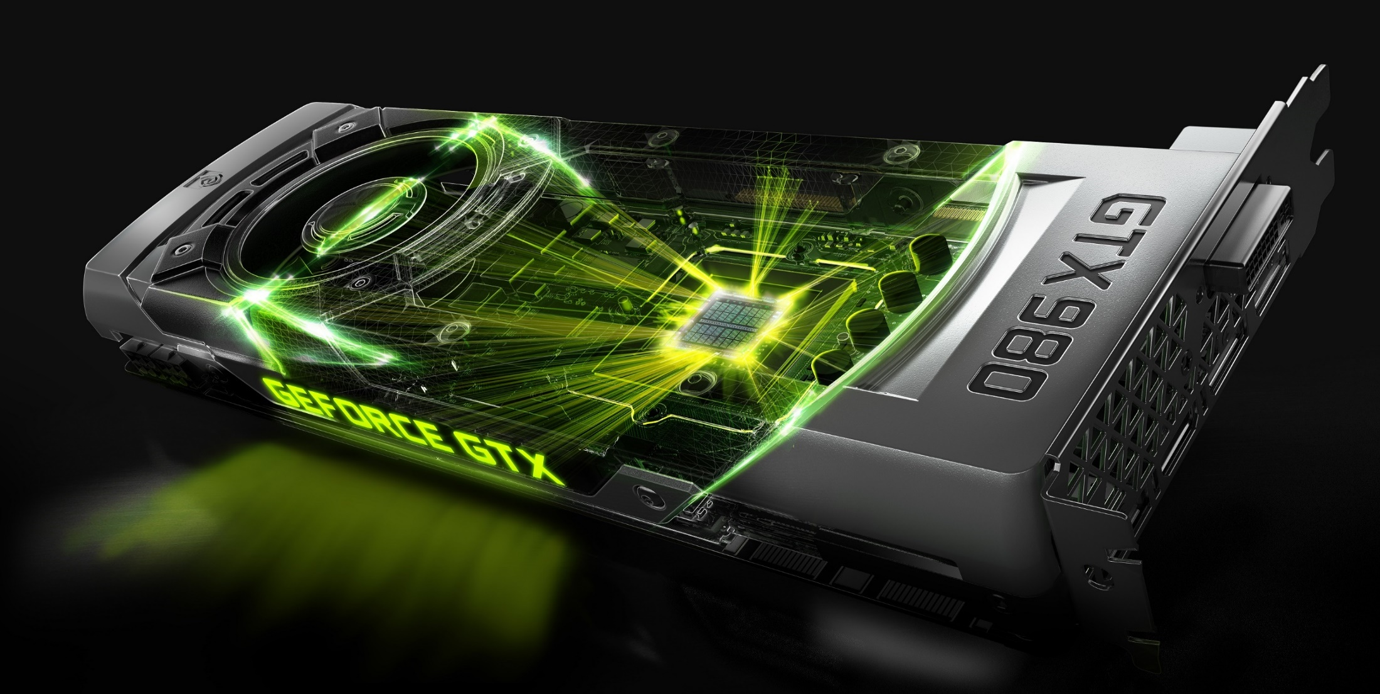
Placa video (GPU)

Slide 2
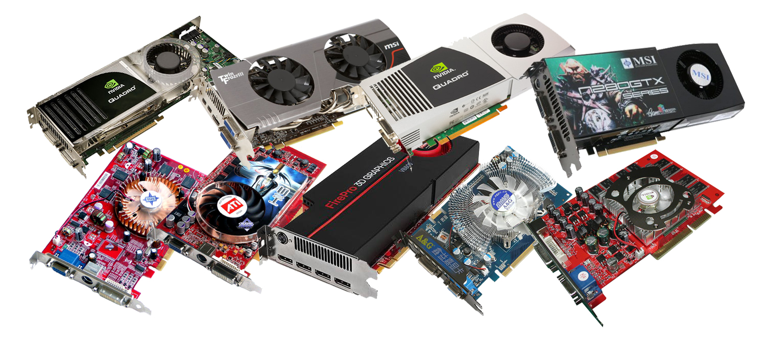
Placa video
Definitie:
O placă video este un dispozitiv care convertește o imagine grafică care este stocată ca conținutul memoriei unui computer într-o formă adecvată pentru afișare ulterioară pe un ecran de monitor.

Slide 3
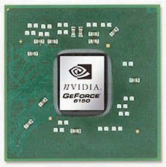
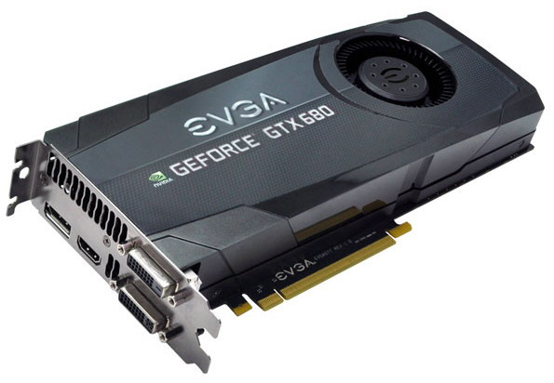
Placa video
Tipuri de placi:
Integrata
Discreta

Slide 4
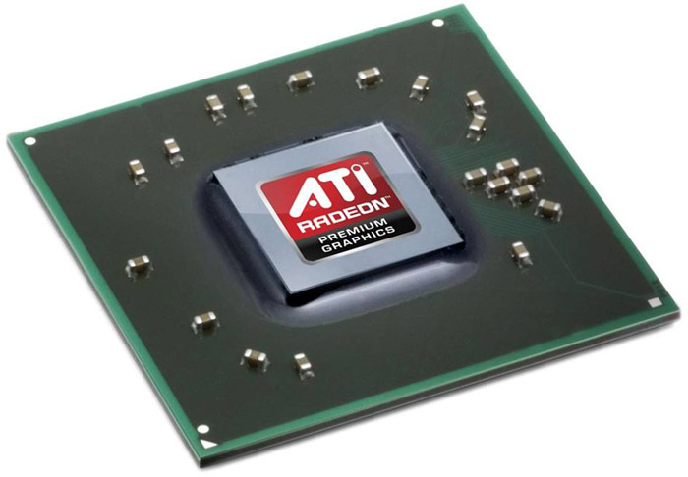
Placa video
GPU integrat
O placă video integrată (sau o placă video integrată) este o parte integrantă a plăcii de bază sau a unității centrale de procesare, adică este încorporată în ele.
Având video integrat reduce costul și consumul de energie al computerului, dar au performanțe limitate (de multe ori nu au propria memorie video și folosesc RAM-ul computerului).

Slide 5
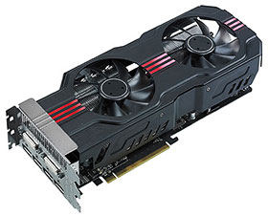
Placa video
GPU discret
O placă grafică discretă este o placă de expansiune separată instalată într-un slot special de pe placa de bază. Are tot ce ai nevoie pentru a finaliza lucrarea.
Datorită acestui fapt, poate avea performanțe ridicate, permitandui să fie folosit în aplicații și jocuri grafice „grele”.
Principalele dezavantaje sunt costul și consumul de energie.

Slide 6
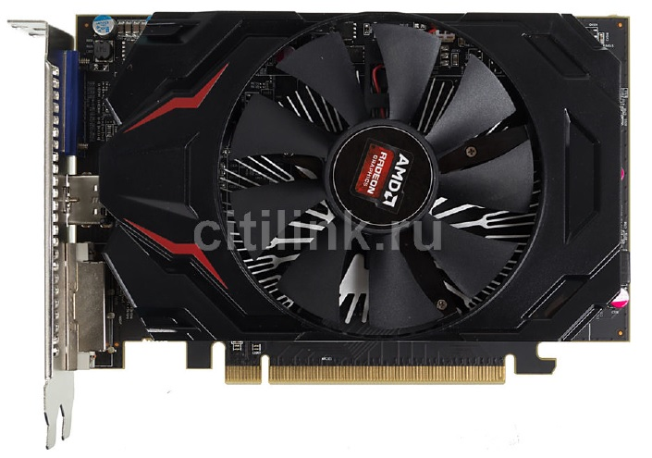
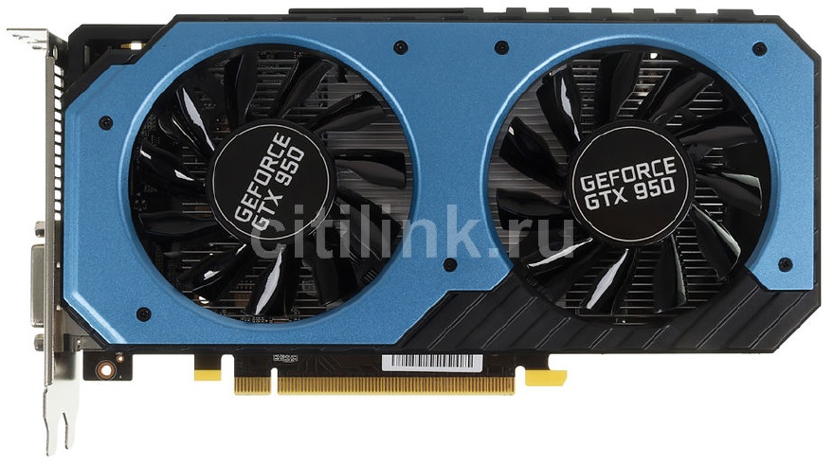
Placa video
BRAND
AMD
NVIDIA

Slide 7
Placa video
Principalele caracteristici:
Interfață;
viteza de GPU;
Frecvența memoriei video;
Cantitatea de memorie video;
Tipul memoriei video;
Lățimea (adâncimea de biți) a magistralei de memorie video;
Suport pentru tehnologia SLI / CrossFire;
conectori;
Sistem de răcire;
Dimensiunile plăcii video.

Slide 8
Placa video
Interfata:
Interfață - servește la transferul de date între acceleratorul 3D și procesorul central. În prezent, magistrala PCI Express (PCI-E) de diferite versiuni este standardul.
PCI-E 1.0
PCI-E 2.0
PCI-E 3.0
Diferitele versiuni ale interfeței PCI Express sunt compatibile între ele, dar fiecare versiune ulterioară a interfeței are o lățime de bandă de două ori mai mare. Dacă adaptorul video are o interfață PCI-E 2.0 și este instalat într-un slot PCI-E 1.0, atunci va funcționa ca PCI-E 1.0.

Slide 9
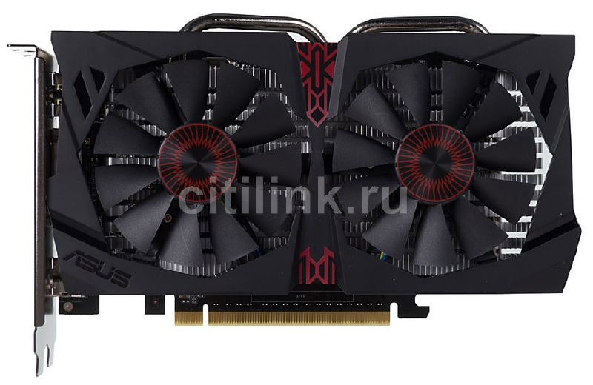
Placa video
Frecventa
Frecvența a procesorului video - afectează foarte mult performanța adaptorului video, cu cât este mai mare, cu atât funcționează mai repede și cu atât mai mare este disiparea căldurii. Frecvența este măsurată în megaherți.
De aceea, creșterea frecvenței de operare a GPU-ului este una dintre modalitățile de overclockare a unei plăci video.

Slide 10
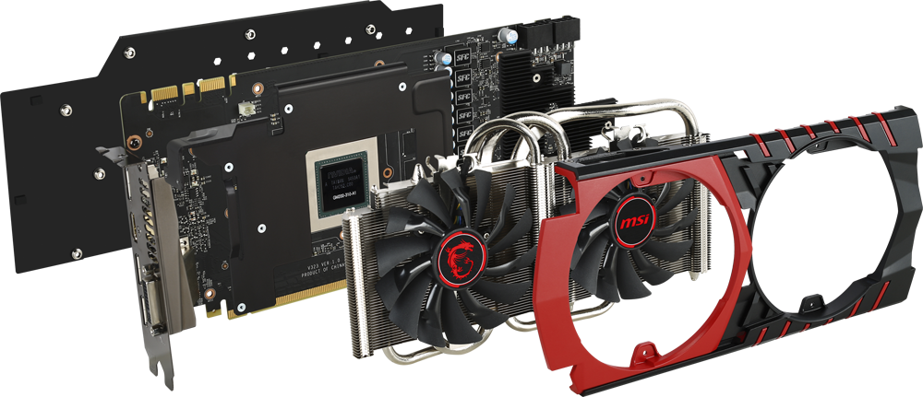
Placa video
Frecventa memoriei video
Frecvența memoriei video - măsurată în megaherți și cu cât este mai mare, cu atât funcționează mai rapid subsistemul de memorie. Este, de asemenea, una dintre modalitățile de a accelera placa video.

Slide 11
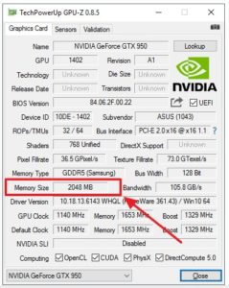
Placa video
Dimensiunea memoriei video
Dimensiunea memoriei video — câtă memorie este instalată pe placă și disponibilă pentru stocarea datelor. În prezent se măsoară în gigaocteți și cu cât sunt mai mulți, cu atât mai bine. Cu toate acestea, în realitate, nu totul este atât de simplu, deoarece există o anumită limită, după care o creștere suplimentară a cantității de memorie nu duce la o creștere a vitezei.

Slide 12
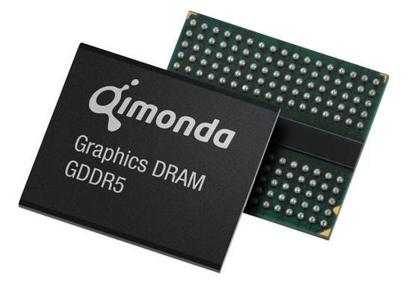
Placa video
Tipul memoriei video
Acum există mai multe tipuri de RAM utilizate în plăcile video. Plăcile video moderne pot folosi atât memorie DDR, cât și GDDR special concepute pentru a fi utilizate în plăcile video.
Cu cât este mai modern tipul de memorie, cu atât este mai mare viteza de funcționare a acesteia. Cel mai rapid astăzi este GDDR5, dar este și cel mai scump, prin urmare este folosit în plăcile video din segmentul superior de preț.

Slide 13
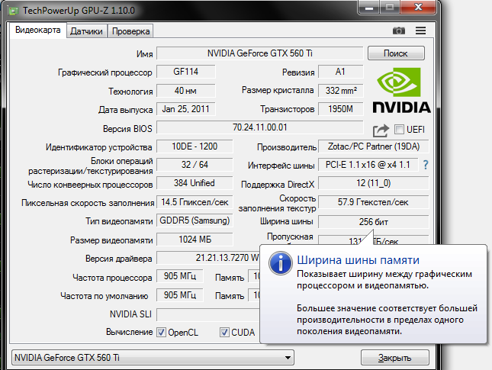
Placa video
Lățimea bus-ului de memorie
Are un impact mare asupra lățimii de bandă a memoriei și, prin urmare, asupra performanței generale a plăcii grafice. Determinat de numărul de biți de date transmiși într-un ciclu. Cu cât magistrala de memorie este mai largă, cu atât viteza este mai mare.

Slide 14
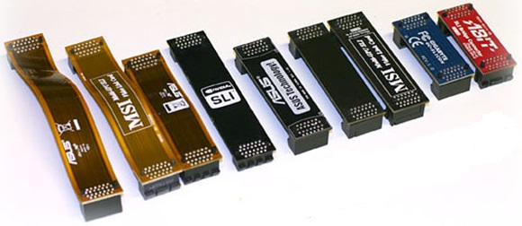
Placa video
Tehnologii SLI/CrossFire
Performanța nu este niciodată suficientă, iar adaptoarele grafice nu fac excepție. Pentru cei care sunt mereu scunzi, puteți folosi tehnologiile SLI sau CrossFire.
Implementarea este foarte simplă, două sau mai multe plăci video sunt instalate în computer în același timp, care funcționează în paralel. Tehnologia SLI a fost dezvoltată pentru plăcile NVIDIA și, respectiv, CrossFire pentru AMD.

Slide 15
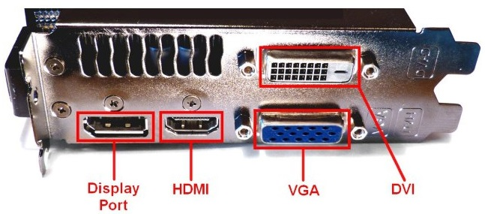
Placa video
Socket-uri
DVI;
HDMI;
DisplayPort;
D-Sub si VGA;
S-Video.

Slide 16
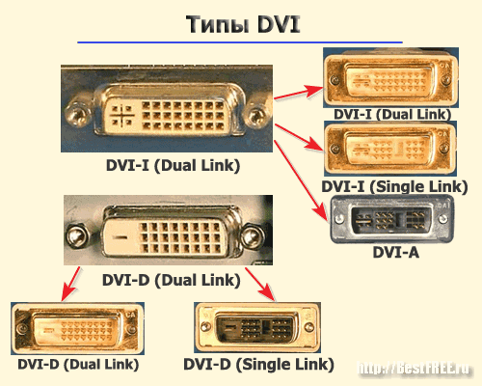
Placa video
DVI
DVI (Digital Visual Interface) este cea mai comună interfață, care vine în trei versiuni: DVI-D (digital), DVI-A (analogic), DVI-I (combinat). Plăcile video discrete au de obicei DVI-I ca fiind cele mai versatile.
Permite utilizarea adaptoarelor speciale pentru a alege o formă digitală sau analogică de conexiune. Pentru a conecta monitoare foarte mari cu o rezoluție mai mare de 1920x1080, trebuie să utilizați o conexiune dual-link, DVI Dual-link.

Slide 17
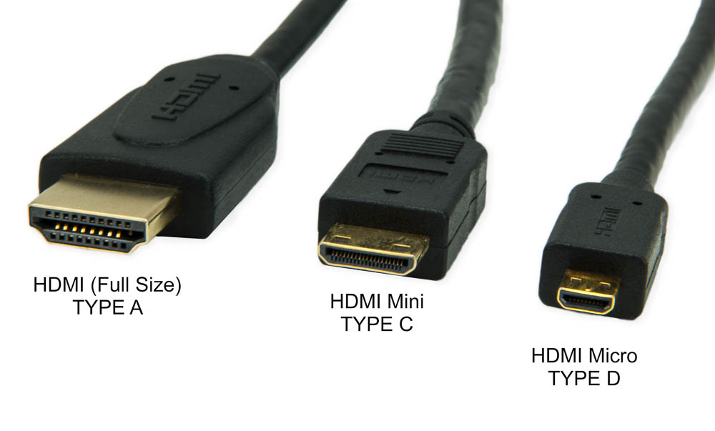
Placa video
HDMI
HDMI (High Definition Multimedia Interface) este o interfață digitală pentru transmiterea imaginii și a sunetului printr-un singur cablu.
S-a răspândit, inclusiv în aparatele electrocasnice. Are mai multe versiuni care diferă ca performanță și funcționalitate.
Dacă placa video nu are o ieșire HDMI, atunci puteți utiliza un adaptor DVI-HDMI.

Slide 18
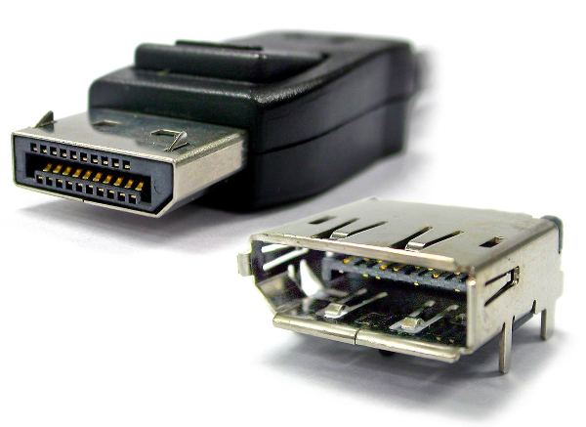
Placa video
DisplayPort
DisplayPort, o altă interfață media digitală cu un conector original, este un concurent pentru HDMI. Nu necesită taxe de licență de la producătorul de echipamente, prin urmare are susținătorii săi.

Slide 19
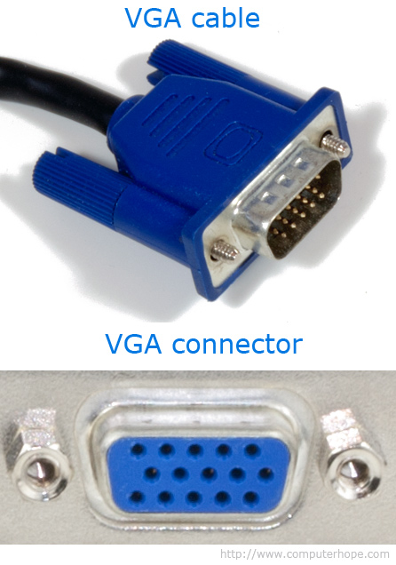
Placa video
D-Sub si VGA
D-Sub sau VGA sunt conectori de monitor analogic care erau omniprezent înainte de apariția interfețelor digitale.
Dacă aveți de ales, atunci este mai bine să utilizați o conexiune digitală. Dacă placa video are doar ieșiri digitale, iar monitorul are doar intrări analogice, atunci puteți folosi adaptoare de la interfețele digitale la VGA.

Slide 20
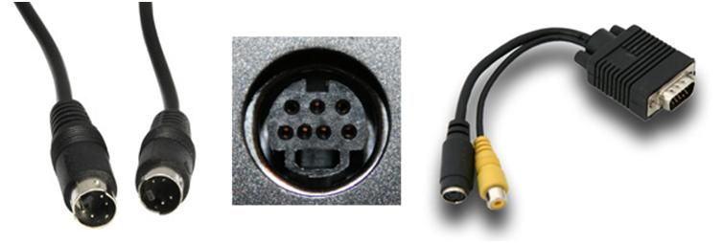
Placa video
S-Video
S-Video este o interfață analogică tradițională care a fost folosită anterior pentru a conecta un computer la televizoare analogice. Ar trebui folosit numai dacă televizorul este vechi și nu există intrări digitale.

Slide 21
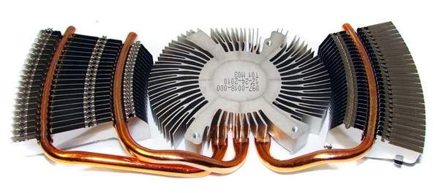
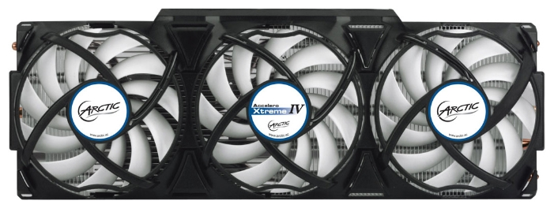
Placa video
Sisteme de racire
Sistemele de răcire sunt folosite pentru a menține temperatura plăcii video în limite acceptabile. Ele sunt de două tipuri principale: active și pasive.
Pasivele sunt un simplu radiator care disipează căldura generată de card.
Sistemul de răcire activ este completat de un răcitor, deși există carduri cu răcire cu apă. Răcitorul îmbunătățește răcirea, dar crește consumul de energie și zgomotul.

Slide 22
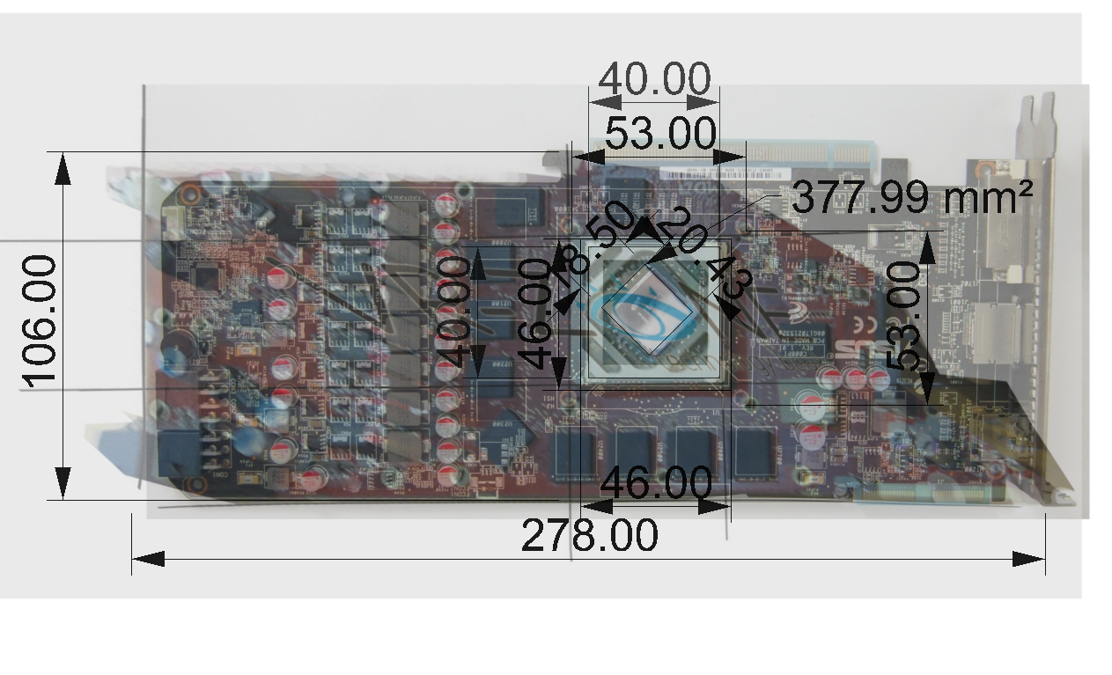
Placa video
Dimensiunile GPU
În funcție de șasiul utilizat, dimensiunea fizică a plăcii grafice poate fi un factor limitativ. Plăcile grafice de înaltă performanță de astăzi pot fi mari și pur și simplu pot apăsa pe hard disk-uri în carcase înghesuite. În plus, sistemele de răcire a plăcii video folosite sunt destul de voluminoase și pot ocupa două sau chiar trei sloturi.

Slide 23
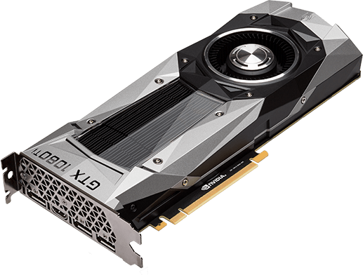
Placa video

